Slide 1
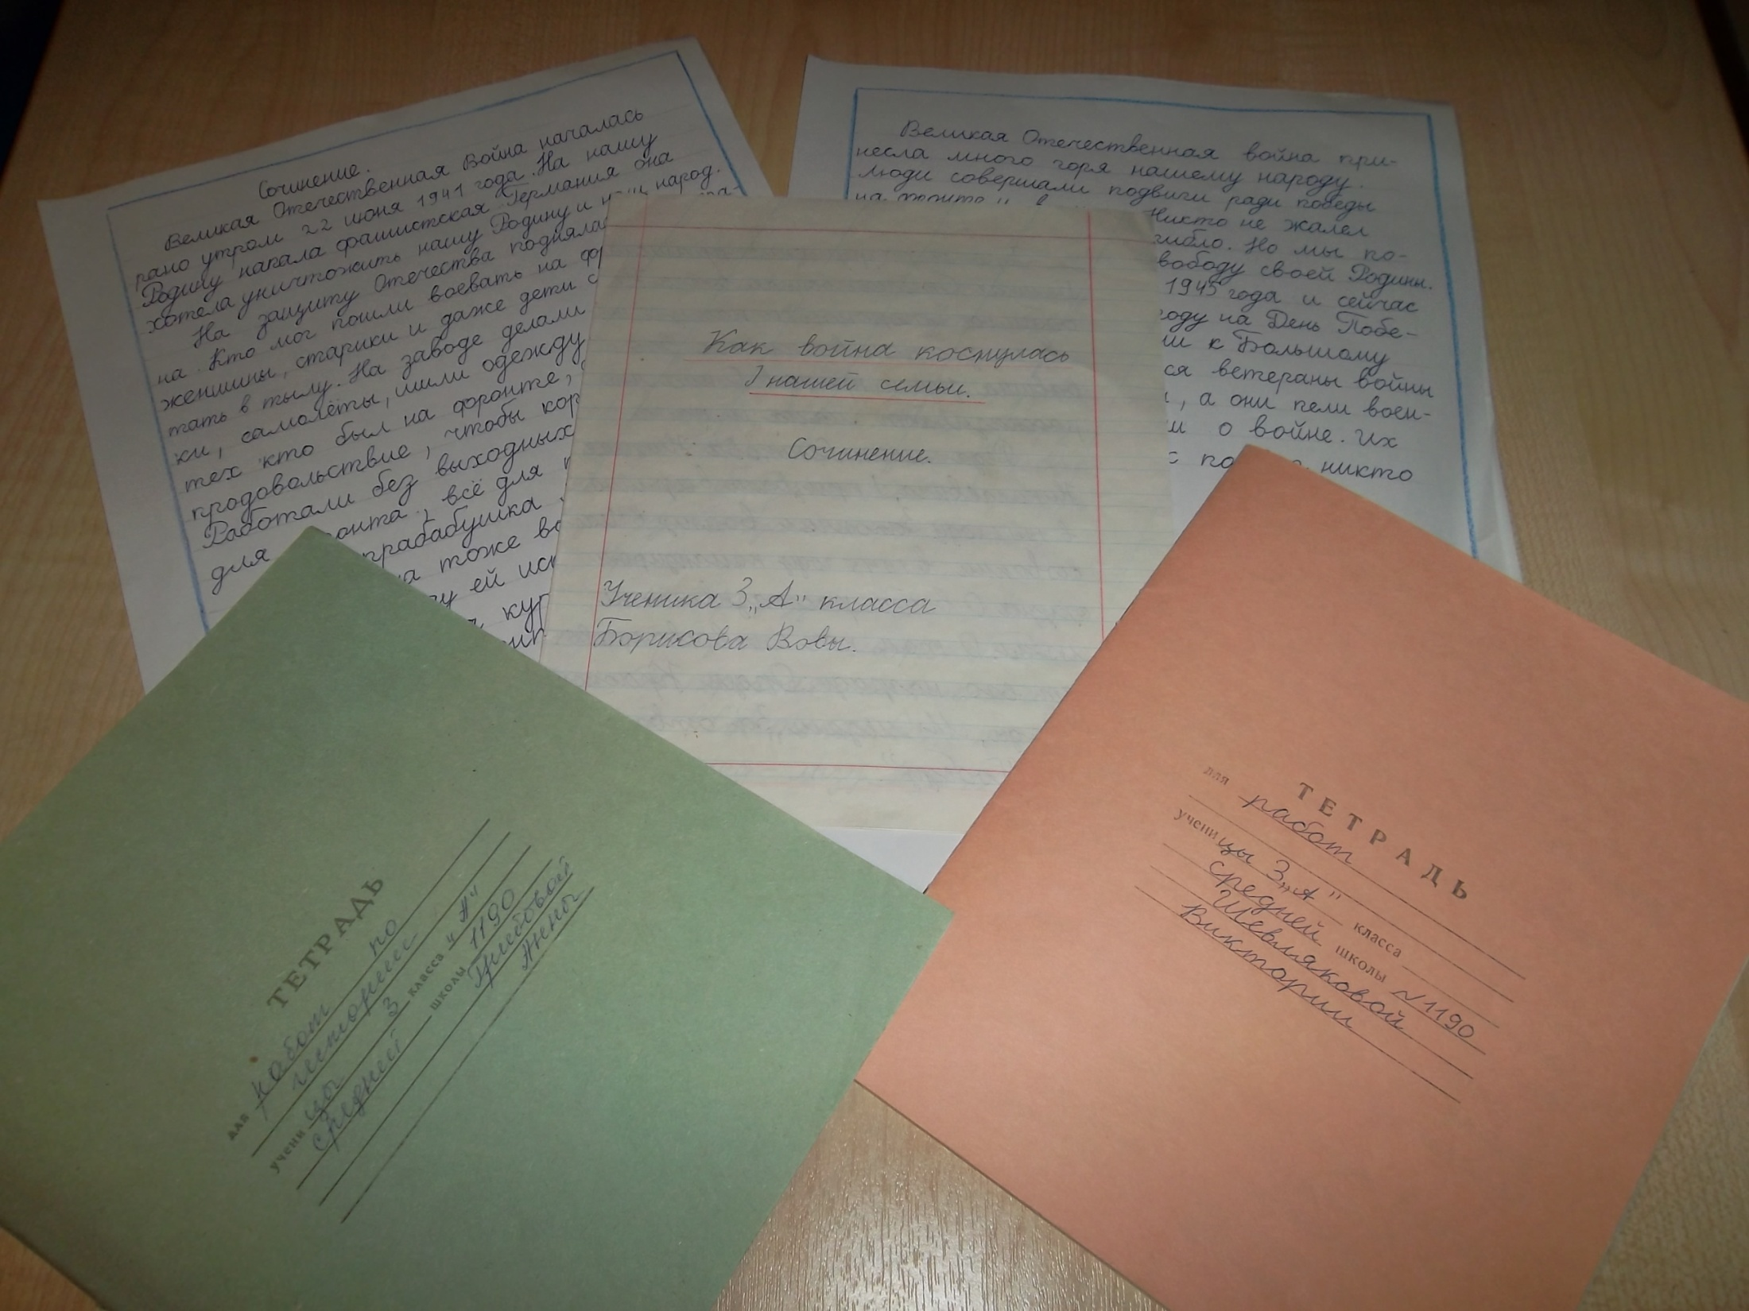
«Страницы семейной славы» музей «Защитники Москвы»
ГБОУ СОШ № 1190 гражданско-патриотическое объединение
«ПОИСК»
Руководитель музея
Новожилова Татьяна Васильевна

Slide 2
«В нашем школьном музее хранятся работы учеников школы, которые закончили её давно или совсем недавно. Свои работы ребята посвятили своим родным и близким, которые приняли участие в Великой Отечественной войне 1941-1945 гг.
Мы считаем своим долгом отправить на конкурс эти работы, чтобы ещё раз вспомнить о тех, кто погиб за наше счастливое детство».
Члены гражданско-патриотического объединения «ПОИСК»: Кудрявцева Настя (7 «Б»), Мосин Фёдор (7 «Б»), Чкареули Ираклий (7 «А»).

Slide 3

«Герой моей семьи»
Я хочу рассказать о своём прадедушке.
Мой прадедушка, Шевляков Иван Михайлович, ушёл на фронт в декабре 1941 года. Всю войну он воевал в составе 498-го стрелкового полка 132-ой стрелковой дивизии. Прадедушка был назначен знаменосцем. Со знаменем он шёл в атаку, воодушевляя воинов на победу.
В июле-августе 1943 года в районе Орла и Курская произошла величайшая битва, в которой советские войска одержали блестящую победу. Пятьдесят дней и ночей продолжалась кровавая битва. 132-я стрелковая дивизия приняла на себя главный удар фашистских войск. За это и другие сражения прадедушка был награждён орденом Красной Звезды, орденом Отечественной войны 2-ой степени и другими медалями. Дедушка пронёс знамя от кромской земли на Орловщине - до Эльбы. Мы любим прадедушку и помним все его подвиги. Я горжусь своим прадедушкой!
Шевлякова Виктория, 3 «А» класс

Slide 4
«Моя семья в войне»
В нашей семье на войне был только мой прадедушка – Коршун Степан Иванович. Он был кадровым военным. Прадедушка защищал нашу Родину с первого и до последнего дня войны. Он освобождал от фашистов не только нашу страну, но и Венгрию, Польшу, Германию. День победы он встретил в берлине. Дедушка воевал отважно и за это был награждён орденом Ленина, орденом Боевого Красного Знамени, орденом Красной Звезды и многими медалями.
За освобождение Кореи от японских захватчиков мой прадедушка был награждён орденом Корейской народной республики. Но самая главная награда моего прадедушки это золотая звезда Героя Советского Союза.
Моего дедушки уже нет в живых тридцать лет, но в нашей семье все его помнят и любят.
Грибова Анна, 3 «А» класс

Slide 5
«Как война коснулась нашей семьи»
Горе и разрушение принесла Великая Отечественная война. Не обошла стороной и нашу семью. Я не застал в живых воевавших деда и прадедов. О них мне рассказали мама и папа.
Деда моего, Сенькова Николая Николаевича, призвали в армию в 1941 году. Закончил войну в Чехословакии в 1945 году командиром орудия. О войне рассказывать не любил. О том, как воевал мой прадедушка, говорят его награды: орден Красной звезды, медали «За отвагу», «За победу над Германией в Великой Отечественной войне».
Моя бабушка, Казымова Мария Ивановна, работала в тылу. В начале войны на Урал был эвакуирован автомобильный завод, который выпускал грузовые автомобили «ЗИС». Там трудилась совсем молоденькой девушкой моя бабушка. Сейчас этот завод выпускает автомобили «Урал».
Мой прадедушка, Борисов Анатолий, служил в морской авиации. Он перегонял самолёты из США в Советский Союз, получаемые по ленд-лизу. В 1945 году участвовал в боях с Японией.
Мой прадедушка, Белов Вениамин Степанович работал инженером на Челябинском тракторном заводе, где во время войны выпускали танки Т-34.
МЫ ПОМНИМ О НИХ!
Борисов Вова, 3 «А» класс

Slide 6
«Великая Отечественная война принесла много горя нашему народу. Люди совершали подвиги ради победы на фронте и в тылу. Никто не жалел себя. Много людей погибло. Но мы победили и отстояли свободу своей Родины.
День Победы 9 Мая 1945 года и сейчас отмечают. В этом году в день Победы мы с мамой ездили к большому театру. Там встречаются ветераны войны, и я дарила им цветы, а они пели военные песни и вспоминали о войне.
Их осталось мало, но их подвиг никто не забудет.
Моя прабабушка, Яковлева Клавдия Максимовна, тоже воевала.
В 1942 году ей исполнилось 18 лет. Она закончила курсы связистов и пошла на фронт. Воевала она в полку связи. Прошла всю войну. Их полк участвовал в освобождении Польши, а закончила войну в Германии. После Победы была в Берлине.
Бабушка рассказывала, что её родной брат пропал на войне безвести».
Яковлева Татьяна, 3 «А» класс

Slide 7
«Как война затронула твою семью»
В войне принимал участие мой прадедушка Внуков Михаил Иванович. Он ушёл на войну из воинской части, где служил офицером и погиб на фронте под Ленинградом в 1941 году, корректируя огонь нашей артиллерии на вражеские позиции. В воинской части, где он служил, на доске памяти высечена его фамилия.
Другой мой прадедушка, Бродягин Андрей Васильевич, ушёл на фронт в 1941 году и закончил войну в Берлине в 1945 году. Награждён правительственными наградами. Умер в 1972 году.
МЫ ПОМНИМ О НИХ!
Ситникова Маша, 3 «А» класс

Slide 8
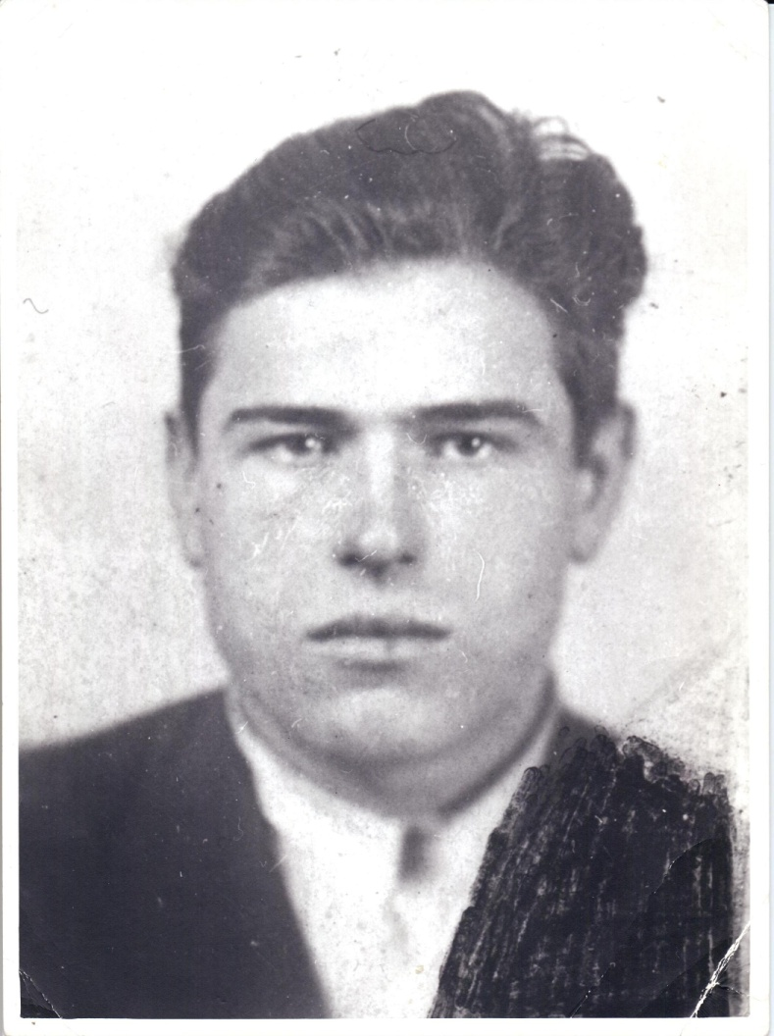
«Моя семья и
Великая Отечественная война».
«Он и рад бы возвратиться
Да не волен:
Обвенчался он с рябиной,
В чистом поле.
И шумит, шумит рябина
Под горою,
Охраняя сон солдата – сон героя».
Максим Танк, 1945

Slide 9
Моего прапрадедушку звали Макаров Егор Еремеевич. Он родился в деревне Страховка Орловской области Нивосельского района 6 мая 1909 года. Работал председателем колхоза «Красная заря». Женился в 1928 году на Макаровой Ольге Петровне, которая тоже родилась в деревне Страховка 10 июля 1909 года. В 1937 году мой прапрадед с женой и четырьмя детьми уехал в Москву. Жили на Красной Пресне, работал в Кремлёвской больнице санитаром.
В 1941 году, когда фашистская Германия вторглась в пределы нашей Родины и началась Великая Отечественная война, в августе его призвали на фронт, защищать Родину. Прапрадедушка был призван на Северо-западный фронт рядовым санитаром. Служил Егор Еремеевич в воинской части № 35600 медсанчасти № 156.
Великая Отечественная война закончилась в мае 1945 года, но дедушка не дождался этого радостного дня. 20 января 1942 года погиб при обороне города Новгорода.
Шёл ожесточённый бой с фашистами, город пылал. В то утро враг бомбил город с самолётов, из пушек и пулемётов, обстреливал каждый клочок земли. Погибали сотни солдат, но не сдавались, сражались до последнего. Был разбит склад боеприпасов, бойцы держались до последнего патрона. Под непрерывным обстрелом они отстаивали каждый метр родной земли, смогли перерезать огнём дорогу к Новгороду и разгромили врага.
Дедушка выносил раненых с поля боя, оказывал помощь, подбадривал солдат. Это был его последний бой. Обо всём этом жена дедушки узнала после войны. Следопыты города Новгорода присылали письма и фотографии. В деревне Жабы Землянского района Новгородской области стоит памятник солдатам, павшим в этом бою. В длинном списке имён стоит и Макаров Егор Еремеевич.
Мы бережно храним и чтим память нашего прапрадедушки. Он отдал свою жизнь за спасение раненых солдат, за спасение города Новгорода, всех тех, кто ждал солдат дома, за свободу и честь родной земли.

Slide 10
«У ограды не вянут цветы,
Имя Родины врезано в камень.
Охраняем мы славу твою,
Ту , которую внукам оставил».
Степан Сарыг-оол.
Работу выполнил Лукашин Алексей, ученик 5 «А» класса.

Slide 11
    «Прадедушка – участник Великой Отечественной войны»
    «Мой прадедушка Романов Александр Фёдорович родился 28.08.1925 года в Тульской области Щёкинском районе станция Лазарево.
    В 1942 году в возрасте 17 лет был призван на войну. Служил в артиллерийских войсках. В конце войны был контужен, в результате чего стал заикаться.
    За боевые заслуги был награждён медалями «За боевые заслуги», «За освобождение Праги», «За взятие Берлина».
    Прадедушка умер 27 июля 1962 года. Романов Александр Фёдорович похоронен в деревне Ермолино Ленинского района Московской области.
    Мы помним о нём!»
    Харитонова Настя, 5 «А» класс

